Slide 1
MIC5111 Introduction aux systèmes embarqués Circuits de conditionnement pour capteurs

Slide 2
Objectifs d’apprentissage
Décrire les circuits de prétraitement associés aux capteurs
Rôle, types et utilisations
Conversion d’impédance en tension-courant ou en fréquence
Compensation des câbles de raccordement
Conditionnement à amplificateurs opérationnels
Circuits linéaires et non-linéaires
Considérations pratiques
Prérequis essentiel : familiarité avec les circuits électriques et électroniques

Slide 3
Fonction d’un circuit de conditionnement
Convertir la sortie d’un capteur passif en une quantité électrique (généralement tension, courant ou fréquence)
Convertir un courant en tension ou vice-versa
Amplifier la sortie d’un capteur actif (analogique)
Adapter l’impédance d’un capteur au circuit de traitement
Isoler le capteur du circuit de traitement

Slide 4
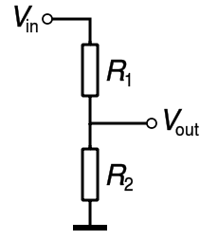
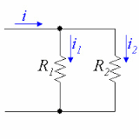
Conditionneurs pour capteurs résistifs.
Principe du diviseur de tension ou de courant
Deux types de montages, dépendant de la variable mesurée :
1) Mesure de résistance (p. ex. : mesure de T par sonde Pt)
Raccordement direct à la cible
Raccordement avec montage « 4 fils » pour pallier la résistance des fils de branchement
2) Mesure d’une variation de résistance (p. ex. : mesure de ΔT par thermistance)
Montage en pont de Wheatstone
Montage en pont à « 3 fils » pour pallier la résistance des fils de branchement

Slide 5
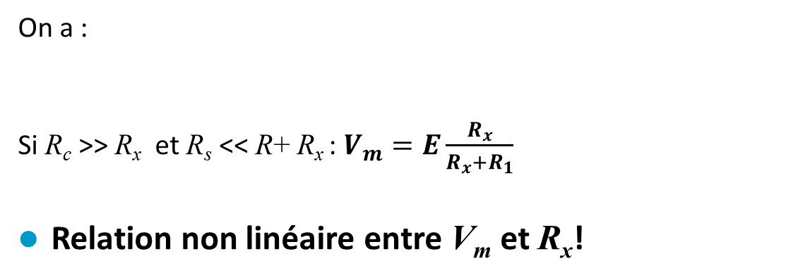
Montage potentiométrique
R_{s}
R₁
Appareil de mesure
E
R_{x}
R_{c}

Slide 6
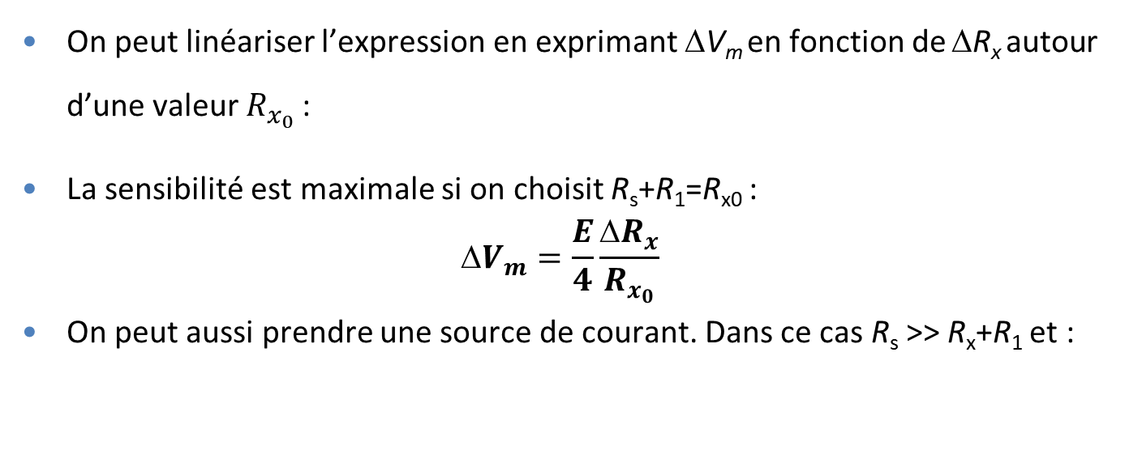
Linéarisation par mesure locale
R_{s}
R₁
Appareil de mesure
E
R_{x}
R_{c}

Slide 7
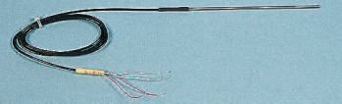
Effet de R des fils de raccordement
Annulé par le montage « 4 fils »
Appareil de mesure
R_{f}
R_{x}
V_{m}
R_{c}
I_{s}
R_{f}
On a :
Si R_{c} >>R_{f} et R_{x}, alors : V_{m}= I_{s}.R_{x}
La mesure demeure sensible aux variations de E ou I_{s}. Le montage en pont règle ce problème.

Slide 8
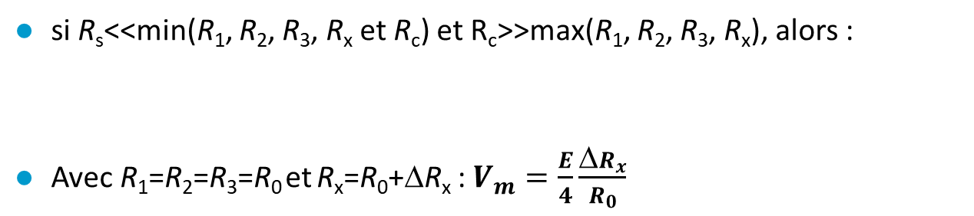
Montage en pont
Condition d’équilibre : V_{m}=0
Satisfaite lorsque
R₁R_{x} = R₂R₃ => R_{x} = R₂R₃/R₁
Équilibre indépendant des valeurs de E ou R_{c}!
R_{s}
R₁
R₃
R_{c}
E
V_{m}
R₂
R_{x}

Slide 9
Effet de R des fils de raccordement
Annulé par le montage « 3 fils » :
B
B
R₃
R₁
R₃
R₁
A
R_{f}
C
A
R_{f}
C
V_{m}
E
V_{m}
E
E
E
E
E
R_{x}
A’
R₂
R_{x}
A’
R₂
R_{f}
R_{f}
D
D
Si les branches sont égales à l’équilibre, R_{f} et ses variations affectent également R₃ et R₂ ou R_{x} et ne peuvent pas déséquilibrer le pont.

Slide 10
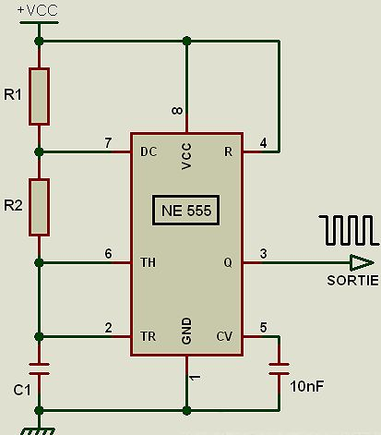
Conditionneurs pour capteurs réactifs
L’information associée à la valeur d’impédance peut être convertie
En amplitude de tension par un pont d’impédances,
En fréquence du signal généré par un oscillateur
Source
alternative
Z₀
Z₀
e_{a}
V_{m}
Z₀
Z_{x}
Mesurer v_{m} si z₀ << z_{x} (ex. z_{x}=jLω), I_{m} si z₀ >> z_{x} (ex. z_{x}=1/jCω)
Z_{x}

Slide 11
Amplificateurs opérationnels et conditionneurs
Servent à :
Appliquer divers traitements du signal
Amplifier les signaux des capteurs
Assurer la conversion courant-tension
Adapter des impédances d’entrée et de sortie
Réaliser des fonctions de filtrage avec ou sans gain
Etc.

Slide 12
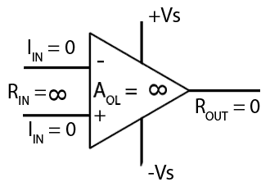
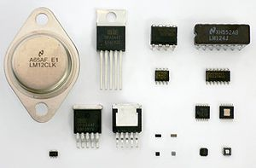
Amplificateurs opérationnels
Deux entrées, une sortie :
V_{s}=A(V₊-V₋)
Caractéristiques idéales :
Gain en tension infini
Z_{e} infini (ne tire pas de courant de la source)
Z_{s} nul (générateur de tension idéal)
En réalité :
Gain ~ 10⁴-10⁷ à f=0 ; baisse vite avec f après
Z_{e} ~ 10 kΩ -100 GΩ
Z_{s} ~ 50-100 Ω
Et d’autres limitations encore (à venir)
V₋
-
A
V_{s}
V₊
+

Slide 13
Montages de base
Nœud de sommation
R_{c}
R_{c}
V₁
Idéalement, i_{e}=i_{f}
et V₊=V₋
I_{c}
R_{e}
I_{c}
R_{e}
V₁
V_{e}
-
-
V_{s}
I_{e}
V_{s}
I_{e}
+
+
V_{e}
Amplificateur inverseur de phase
Partant de :
Pour A fini :
Pour A >> 1 :
V₁ ~0 (= -V_{s} / A)
V_{s} est indépendant de A
Amplificateur non-inverseur de phase
Partant de :
Pour A << 1 :
Pour A >> 1 :
V₁ ~V_{e} (= -V_{s} / A)
V_{s} est indépendant de A
R_{c}

Slide 14
Montages de base II
Étage tampon (convertisseur d’impédance) : obtenu si R_{e}→ ∞ et R_{c} est fini dans le montage non-inverseur de phase
V_{s} /V_{e} =1
Z_{e} >> 1 ; Z_{s}~50-100Ω
Amplificateur différentiel
Combinaison des montages inverseur et non-inverseur de phase. Pour A très grand :
Un diviseur de tension permet d’égaliser le gain en réduisant celui pour V_{e2}. On a :
En pratique, V_{e2} = V_{e1} peut donner V_{s} ≠ 0 (erreurs de mode commun et courant de polarisation)
-
V_{s}
+
V_{e}
R_{e}
R_{c}
V_{e1}
-
+
V_{e2}
R_{e}
V_{e1}
R_{c}
-
V_{e2}
R_{e}
+
Resistances de compensation
~R_{c}

Slide 15
Montages de base III
Amplificateur additionneur
Généralisation à plusieurs entrées de l’amplificateur inverseur de polarité. Pour A>>1 et R_{ei} = R_{e} :
L’équivalent non inverseur de polarité existe aussi
Amplificateur de trans-impédance
Convertit un courant en tension avec gain
Pour A>>1 : (gain exprimé en ohms !)
Le circuit de base doit souvent être amélioré pour compenser des délais causés par des capacitances parasites
R_{e1}
R_{c}
V_{e1}
Nœud de sommation
R_{e2}
I_{c}
V_{e2}
V₁
-
V_{s}
R_{e3}
I_{e}
V_{e3}
+
R_{c}
I_{f}
Source de courant
-
V_{s}=-R_{c}I_{e}
I_{e}
+

Slide 16
Généralisations
On obtient de nouvelles fonctions ou des circuits améliorés en :
Utilisant plusieurs amplificateurs
Remplaçant R_{c} ou R_{e} par une impédance, une diode, ou tout autre circuit à deux ports
Intégrateur
Dérivateur
Amplificateur logarithmique ou exponentiel
Filtres analogiques
Modifiant le circuit d’entrée, de sortie ou de contre-réaction
Circuit redresseur de tension
Amplificateur à gain programmable

Slide 17
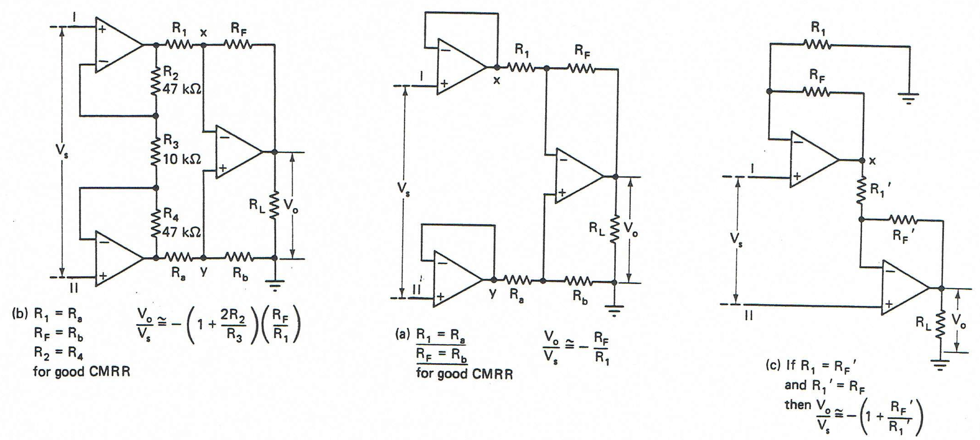
Amplificateurs d’instrumentation
Permettent de réaliser de meilleurs amplificateur différentiels

Slide 18
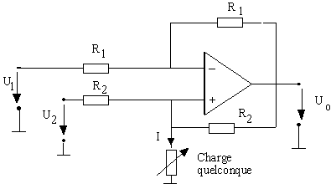
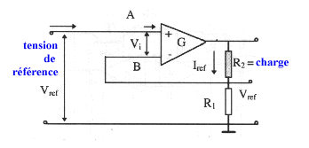

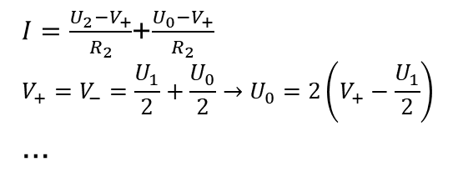
Convertisseurs tension-courant
Génèrent un courant contrôlé par tension et qui ne dépend pas de la charge pour R_{s}>>1
$I=\frac{U_{2}−V_{+}}{R_{2}}$+$\frac{U_{0}−V_{+}}{R_{2}}$
$$V_{+}=V_{−}=\frac{U_{1}}{2}+\frac{U_{0}}{2}→U_{0}=2\left(V_{+}−\frac{U_{1}}{2}\right)$$
…
I_{ref}=V_{ref}/R₁

Slide 19
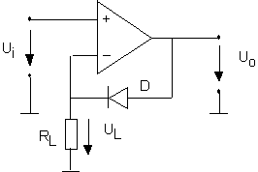
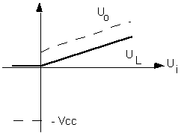
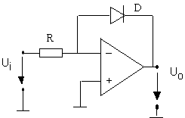

Circuits non linéaires
Redresseur simple alternance
Ampli logarithmique

Slide 20
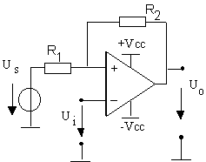
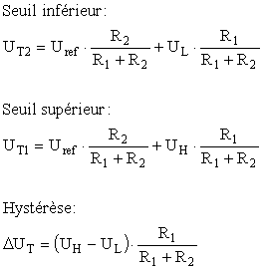
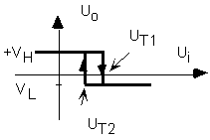

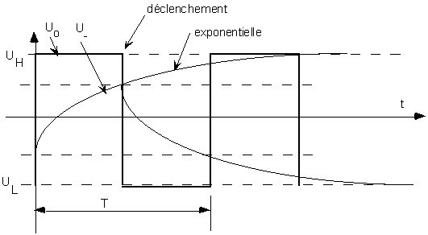
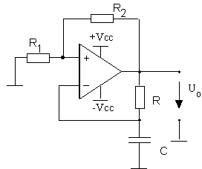
Circuits non linéaires
Bascule de Schmidt
Multivibrateur astable

Slide 21
Amplificateur à gain numérique
Réalisé avec un ampli-op et un CNA à sortie en courant
Avec R = R_{ref}, On obtient pour les trois montages :
R
D
I_{c}
V_{e}
v_{ref}
-
CNA
I_{e}
V_{s}
+
D
V_{e}
v_{ref}
D
I_{e}
I_{c}
CNA
R
V_{e}
v_{ref}
-
V_{s}
I_{e}
I_{c}
CNA
R
+
-
I_{s}=I_{c}
V_{s}
+
R

Slide 22
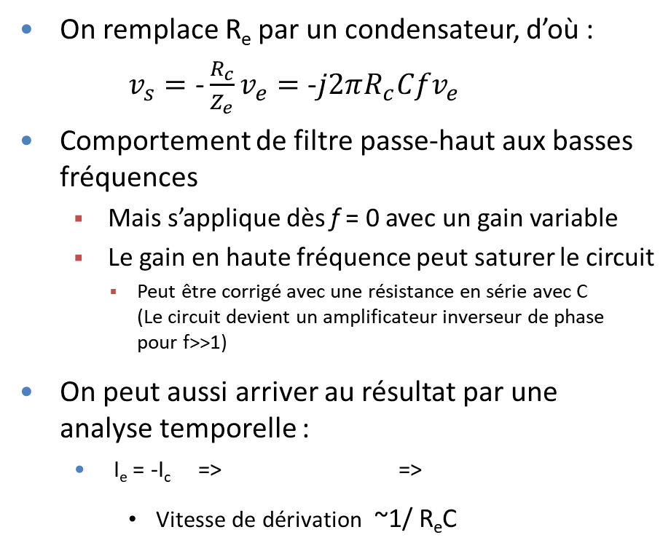
Dérivateur
R_{c}
I_{c}
V_{e}
C
-
V_{s}
I_{e}
+
Réponse en amplitude
>60dB
6 dB/octave
= 10 dB/décade
log(G)
0
log( f )
Réponse en phase
θ
90 degrés
log( f )

Slide 23
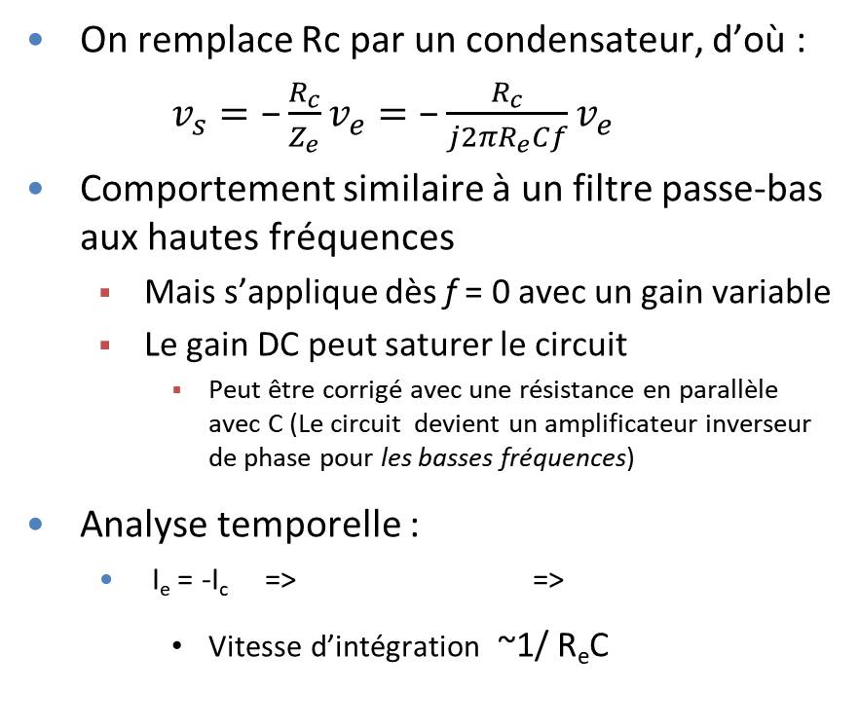
Intégrateur
C
I_{c}
R_{e}
V_{e}
-
V_{s}
I_{e}
+
Réponse en amplitude
>60dB
6 dB/octave
= 10 dB/décade
log(G)
Gain unité à
f = 1/2πRC
0
log( f )
Réponse en phase
θ
log( f )
-90 degrés

Slide 24
Intégrateur à résistance shunt
La résistance ajoutée en parallèle avec C limite le gain DC
Les entrées continues ne peuvent plus saturer l’ampli-op, car elles ne sont plus intégrées (peut être un désavantage en automatique)
Réponse en amplitude
R_{c}
log(G)
Gain max = R_{c}/R_{e}
à f < 1/2πR_{e}C
C
I_{f}
Gain unitaire à
f = 1/2pR_{e}C
V_{e}
R_{e}
-
0
V_{s}
log( f )
I_{e}
Réponse en phase
+
θ
log( f )
-90 degrees

Slide 25
Conditionneur de capteur source de tension
Amplificateur opérationnel (AO) qui agit en tampon d’impédance tout en offrant une amplification :
Conditionneur de capteur source de courant
Convertisseur courant-tension à amplificateur opérationnel
R₂
-
AO
+
R₁
Capteur
source
de fém
V=(1+R₂/R₁)E
E
R
-
+
AO
I
Z :
R_{s} et C_{s} en //
V=-RI
en CC si Z >>1

Slide 26
Amplificateur de photodiode
La capacitance de la photodiode fait diverger le gain à haute fréquence.
Amplification du bruit
Oscillation
Solution:
C en parallèle avec R_{c}
Compensation
C_{s}
R_{c}
lumière
gain
V_{pol}
I_{c}
Sans shunt
-
V_{s}
I_{pd}
Avec shunt
+
log(V_{out}/I_{in})
R_{pd}
I_{pd}
log( f )
C_{pd}
Circuit
équivalent

Slide 27
Conditionneur de capteur source de charge
Convertisseur charge-tension à amplificateur opérationnel.
R
C
Toute variation de charge se retrouve aux bornes de C
-
+
I=dq/dt
Du fait de la résistance de fuite R, la fonction de transfert est, dans le domaine s :
v(s) = - Q(s)/C . RC s/(1+RC s)
Filtre passe-haut de fréquence de coupure f_{c}=1/2πRC
Pour f >> f_{c}, on a :
v(t) = -q(t)/C
Pour f <= f_{c}, R mène à un convertisseur courant-tension :
v(t) = - dq/dt . R

Slide 28
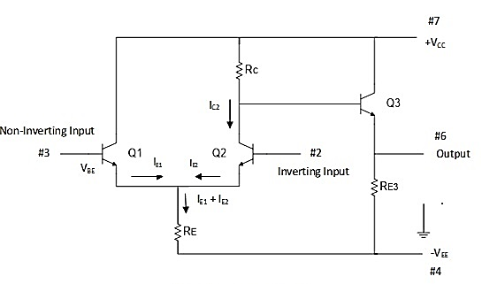
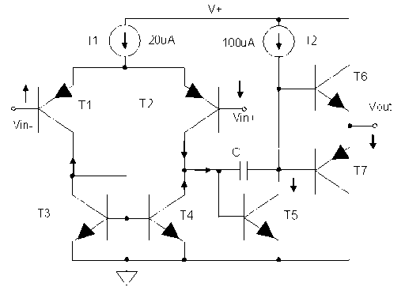
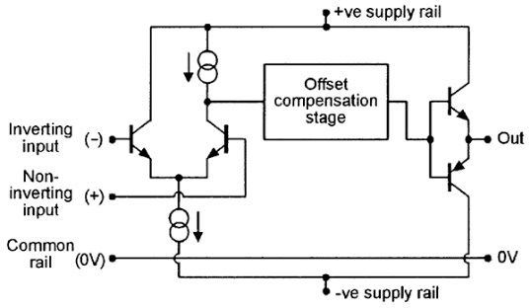
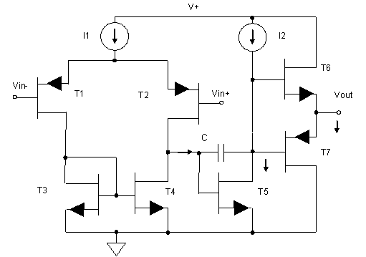
Derrière les rideaux…
Transistors bipolaires
Étage tampon
Ampli différentiel
Pour augmenter le gain, il faut bloquer la propagation de la tension de polarisation
Transistors à effet de champ
C bloque la tension de polarisation et T5 augmente le gain
https://www.embedded.com/print/4009543

Slide 29
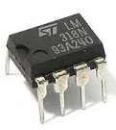
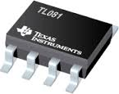
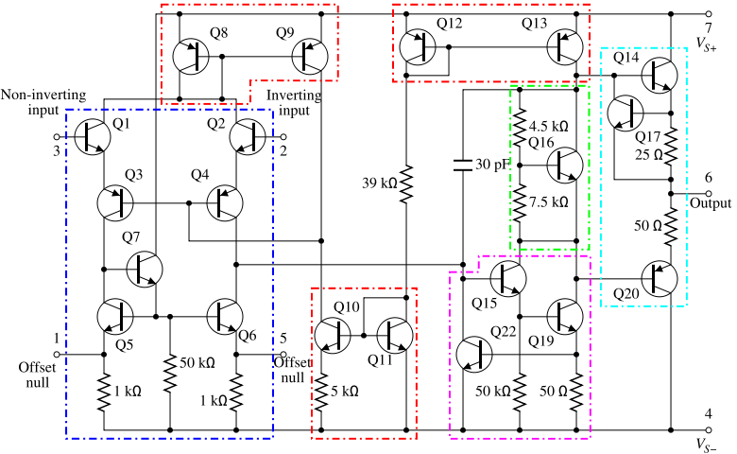
Le vrai ampli-op
Le gain en boucle ouverte dépend de la fréquence, avec comportement de filtre passe-bas de second-ordre :
Premier pôle vers f=10 Hz
Deuxième pôle proche de la fréquence du gain unité
L’ampli-op oscille pour toute contre-réaction de G=1 et θ =180^{O}
Réponse en amplitude
log(G)
Gain max
6 dB/oct (1 pôle actif)
12dB/oct
(2 pôles actifs)
f gain unité
0
log( f )
Réponse en phase
log( f )
θ
0 degrees
-90 degrees
-180 degrees
Schéma de l’ampli-op 741.
Mirroir de courant; ampli différentiel; Ampli de classe A; décaleur de tension; étage de sortie

Slide 30
Compensation du deuxième pôle
On ajoute un zéro pour annuler le pôle
Ex. : Intégrateur avec résistance de compensation ajoutée dans la boucle de contre-réaction
Maintient le gain à haute fréquence à une valeur minimum > 1, ce qui évite les oscillations dues à un gain de contre-réaction égal à -1
Réponse en amplitude
log(G)
6 dB/oct
Gain min.
0
I_{f}
C_{c}
R_{c}
log( f )
R_{e}
V_{e}
-
V_{s}
Réponse en phase
log( f )
I_{e}
+
θ
-90 degrés

Slide 31
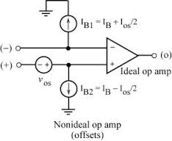
Autres sources d’erreur
Tension de décalage (« input offset voltage: v_{os} ») : valeur de V₊-V₋ pour avoir Vs=0 (10 μV- 10 mV)
Courant de polarisation (« input bias current: i_{b} ») : Moyenne de i₊ et i– lorsque V_{s}=0 (10 fA-1μA)
Courant de décalage (« offset current Δi_{b}») : Différence entre les courants i₊ et i– (~nA)
Taux de réjection de l'alimentation (« power supply rejection ratio : PSRR ») : rapport des variations de v_{os} suivant celles de la tension d'alimentation (80-100 dB)
Taux de rejet des tensions de mode commun (« common mode rejection ratio : CMRR ») : rapport des gains en mode différentiel et commun (80-100 dB)
Vitesse de suivi (« slew rate » ) : la vitesse maximale de montée ou de descente de V_{s} (1-1000 V/μs)
Le bruit, la plage de travail en tension ou courant, etc.

Slide 32
Compensation de la tension et du courant de décalage
Permet d’éviter les erreurs dues aux courants de fuite et de polarisation de l’ampli-op :
Un courant de compensation de même amplitude et de polarité inverse est injecté avec un montage à potentiomètre pour annuler l’effet de vos
Une tension de compensation est créée par z_{b} pour annuler l’effet de I_{b+} ou i_{b-}
z_{c}
z_{e}
V_{e}
I_{c}
I_{e}
-
+V
V_{s}
R
+
Compensation pour V_{os}
z_{b}
I_{c}
Compensation pour I_{b}
- V

Slide 33
Circuits décaleurs de tension
Ajoutent une composante continue à vs de manière à décaler sa tension de référence.
Permettent de traiter des signaux bipolaires avec des circuits unipolaires et vice-versa.
V_{ref}
2R
R
V_{e}
V_{s}
R_{c}
R_{c}
2R
R_{e}
R_{e}
V_{e1}
-
V_{e1}
-
V_{s}
V_{s}
+
+
V_{ref}
V_{ref}
R_{c}
Pour V_{e}=±10 v, on obtient V_{s}=0-5 v avec v_{ref} = 5v.

Slide 34
Isolation de masse
Effectuée par un coupleur optique (LED et photo-détecteur séparés par un isolant)
Permet d’éviter les effets de masse (chaque fils relié à la masse est soumis à V=RI !)
Vcc
V
ref
+
Start
EOC
É-B
CAN
Sortie
m1
Binaire
R
m2
V
ref
-
CLK
Sans coupleur optique, la longueur de connexion entre m1 et m2 génère une différence de tension égale à la résistance du fil qui les relie multipliée par le courant => m1 ou m2 aura une tension différente de zéro !

Slide 35
En résumé
Les capteurs et leur circuits associés forment les entrées des systèmes embarqués
Un circuit de conditionnement est presque toujours requis pour adapter la sortie d’un capteur aux stages de traitement subséquents
Le conditionneur peut avoir un impact sur la précision du capteur et sa sensibilité
À suivre : les actionneurs et leurs interfaces, qui forment les sorties des systèmes embarqués

